Slide 1

CHÀO MỪNG CÁC THẦY CÔ VÀ CÁC EM
ĐẾN VỚI TIẾT HỌC

Slide 2




















Slide 3




Ô CỬA BÍ MẬT
1
2
3

Slide 4
Bạn nêu kết quả của phép tính: 12+5 = ?
Đáp án: 17

Slide 5
Tìm tổng khi biết các số hạng lần lượt là: 20 và 30
Đáp án: 50

Slide 6

Nêu tên gọi các thành phần và kết quả của phép tính:
21 + 7 = 28
Số hạng
Số hạng
Tổng

Slide 7


Slide 9
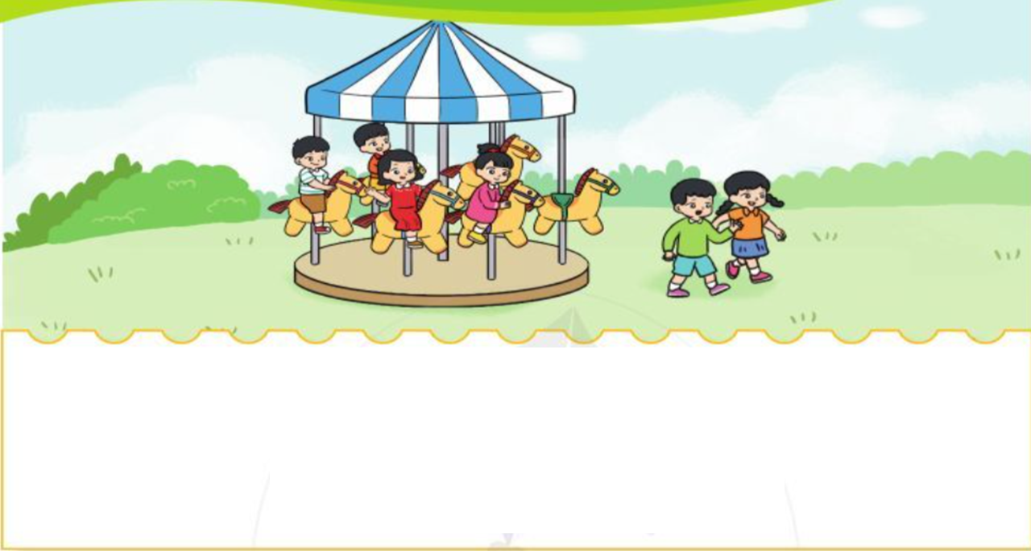

Trong tranh có tất cả bao nhiêu bạn?
Có mấy bạn không chơi đu quay?
Có mấy bạn đang chơi đu quay?

Slide 10
6 – 2 = 4
Số bị trừ
Số trừ
Hiệu
Chú ý: 6 – 2 cũng gọi là hiệu

Slide 11


Slide 13


HẸN GẶP LẠI

